Slide 1
Personnalisez vos expériences

Slide 2
Personnalisations simples
01

Slide 3
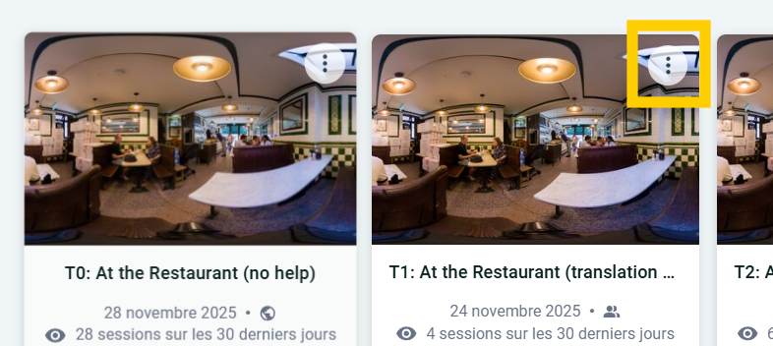
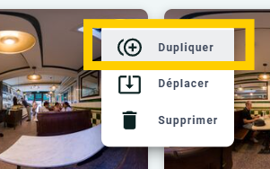
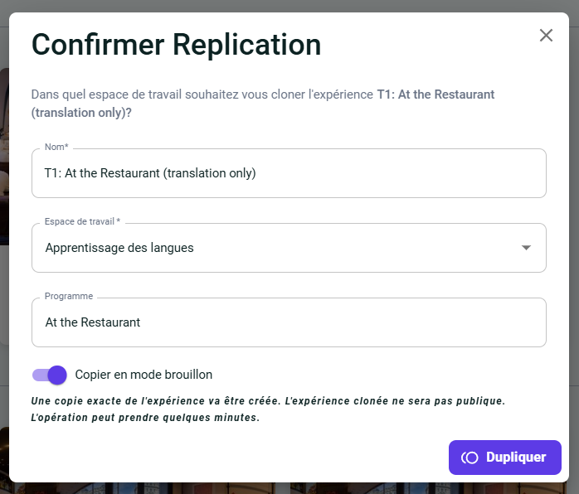
Je veux créer une copie d’expérience
Nécessaire pour ne pas modifier les modèles mis à disposition
1
Repérez l’expérience de votre choix et cliquez sur les 3 points
Cliquez sur « Dupliquer »
Dans la page « Confirmer Replication » qui apparait, vous pouvez :
Définir un autre nom d’expérience
Choisir de la ranger dans un espace de travail de votre choix
Choisir de la placer dans un programmer existant de votre espace (ou en créer un nouveau)
Terminez en cliquant sur « Dupliquer »
2
3
4

Slide 4
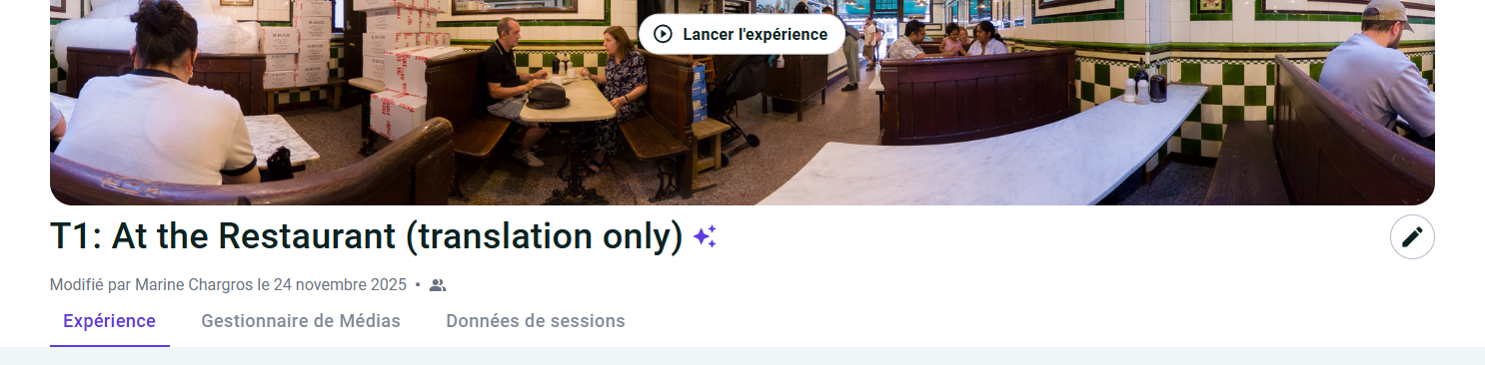
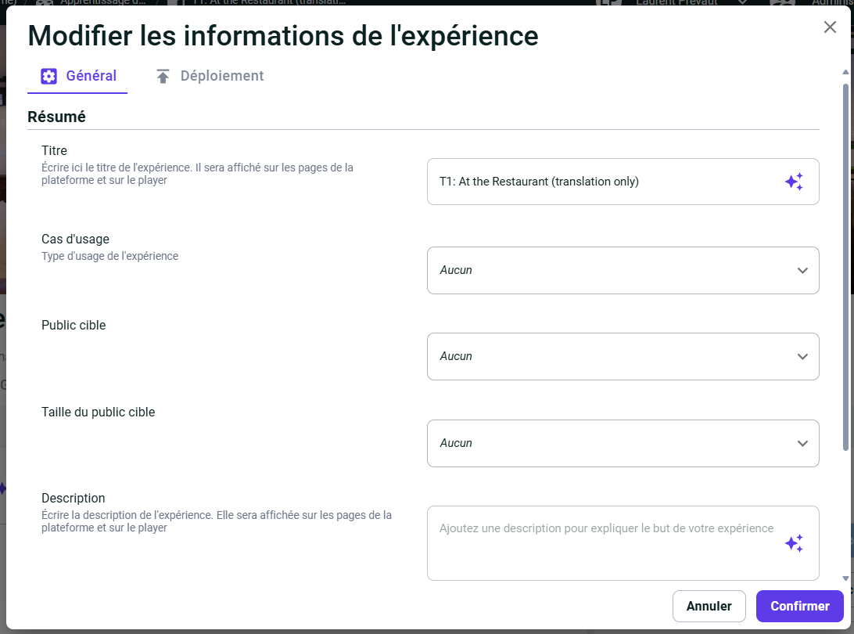
Je veux changer le nom ou la description d’une expérience
Vérifiez que vous le faites sur une de VOS expériences ou une copie
1
Sur la page principale d’une expérience, cliquez sur l’icone de Crayon
Dans la fenêtre pop-up, vous pouvez modifier le Titre et la description
Cliquez bien sur « Confirmer »
2
2
3

Slide 5
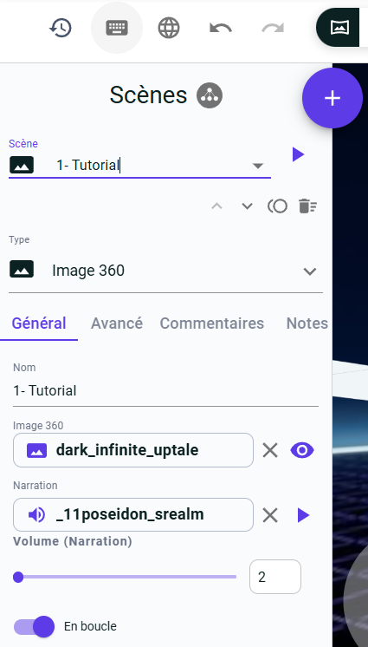
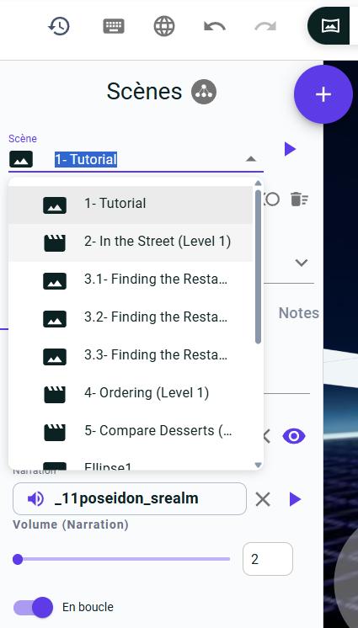
Je veux travailler sur une scène spécifique
Dans l’éditeur cliquez en haut à gauche sur le sélecteur de scène
Cliquez sur la scène visée pour l’afficher.
1
2

Slide 6
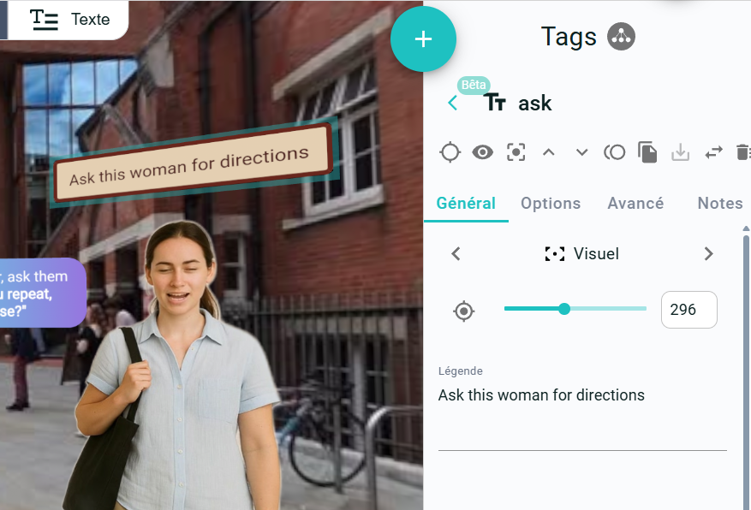
Je veux modifier un texte affiché ou une consigne
Cliquez directement sur le texte à modifier. Le panneau de droite s’adapte et concerne le Tag sélectionné.
Dans le champ « Légende », saisissez simplement vos modifications.
1
2

Slide 7
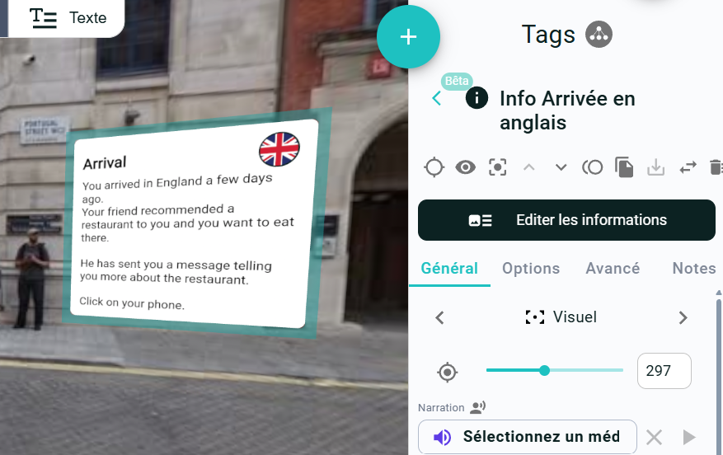
Je veux modifier un bloc Info
Certains blocs textes ne sont pas des Tags Textes, mais des Tags Info
Cliquez directement sur le bloc texte à modifier. Le panneau de droite s’adapte et concerne le Tag sélectionné.
S’il s’agit d’un Tag info, il est reconnaissable à son icône à côté de son nom.
Pour l’éditer, cliquez sur « Editer les informations ».
2
1
3

Slide 8


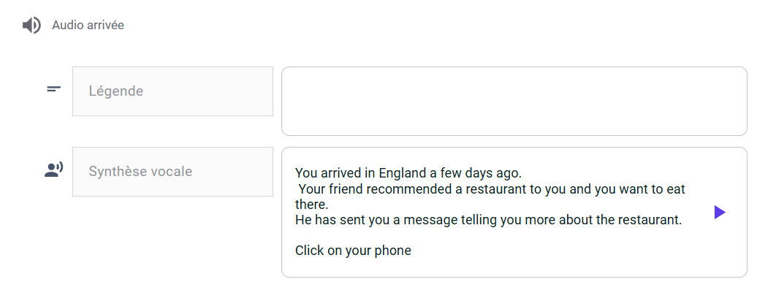
Je veux modifier le discours d’une voix off
(ne concerne pas ce que disent les personnages IA en conversation)
Vers le haut de l’écran, changer le mode d’affichage « 360° » pour le mode « Texte ».
Cet affichage permet de trouver facilement et d’éditer tous les textes qui composent chaque tag de la scène.
Dans cet affichage, les audios de voix-off et de consignes (hors conversations IA) sont reconnaissables par l’icone de Tag Audio
1
Dans le champ « Synthèse vocale », modifiez directement le discours qui sera mis à jour à la prochaine sauvegarde
Pensez à sauvegarder
3

Slide 9
Personnalisations intermédiaires
02

Slide 10
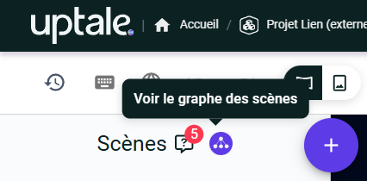
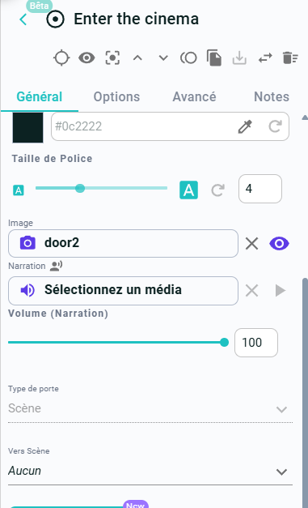
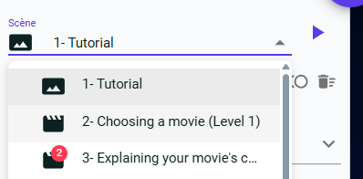
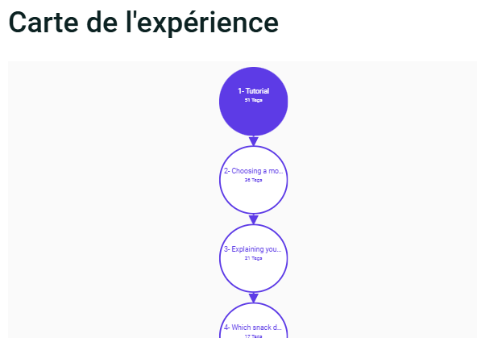
Je veux raccourcir l’expérience en supprimant des scènes
En haut à gauche, ouvrez le graphe des scènes
Prennez bien connaissance de votre scénario. Identifiez les scènes avant et après celles que vous voulez retirer (vous aurez besoin de les relier plus tard
Sélectionnez la scène à supprimer
Cliquez sur l’icône poubelle
Retournez sur la scène avant celle supprimée
Dans la scène, identifiez le dernier tag menant à la suite
Réglez sa destination vers la scène après celle supprimée
1
4
3
7
2

Slide 11

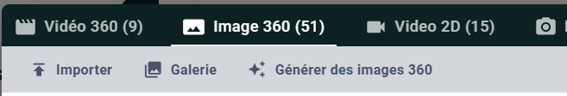
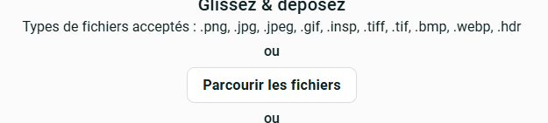
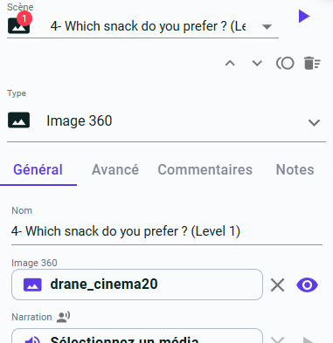
Je veux changer l’image 360 de fond
(à partir d’une photo 360 que vous avez prise)
Ouvrez le gestionnaire de médias
Placez vous sur «Image 360 »
Cliquez sur « Importer »
Cliquez sur « Parcourir les fichiers »
Choisissez dans vos fichier une photo 360 au format .insp ou .jpeg.
Choisissez un nom à donner à l’image
Après avoir quitté le gestionnaire, de retour sur la scène, sélectionnez le média 360
Le Gestionnaire de média s’ouvre, vous pouvez sélectionner le média précédemment déposé, et cliquer sur « Utiliser ce média »
1
2
3
4
Note :
Certaines scènes sont basées soit sur un fond Vidéo 360, soit sur un fond Image 360. Si le type initial de la scène diffère de votre média, vous devrez d’abord changer son « Type ».
7

Slide 12
Personnalisations avancées
03

Slide 13
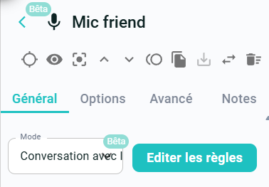
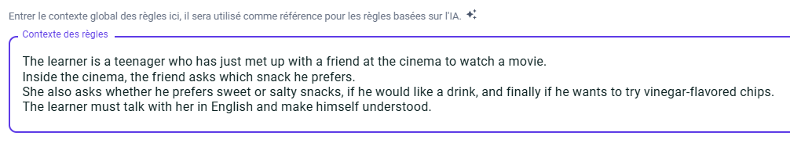
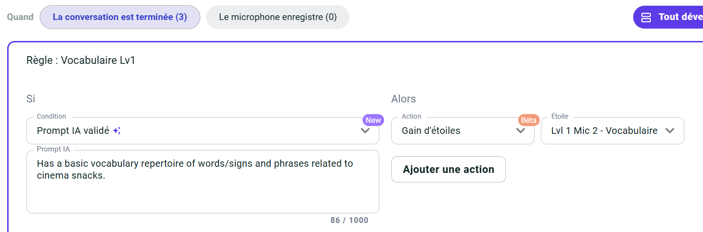
Je veux modifier les critères évalués dans les microphones de conversations
(ce qui donne des étoiles dans le rapport de session)
Sur le tag microphone, dans le panneau général, cliquez sur « Editer les règles ».
Dans la fenêtre, vous pouvez définir ce qui en fin de conversation sera analysé dans le discours de l’apprenant
La partie Contexte optimise les capacités d’analyse. Indiquez l’amorce de conversation, ce qui est dit à l’apprenant, la situation dans laquelle il est. Vous pouvez inclure des connaissances utiles face à la situation
1
3
4
Les règles indiquent à l’IA quoi observer, quoi attendre de l’apprenant. On y définit ce qu’il se passe si la règle est satisfaite. C’est ici que vous pouvez personnaliser le niveau d’exigence de l’IA pour attribuer des étoiles
Notes:
Amorce – ce qui est dit à l’apprenant
Ce qu’il aurait à dire ou faire dans ces cas de façon générale
Les connaissances utiles liées au sujet

Slide 14

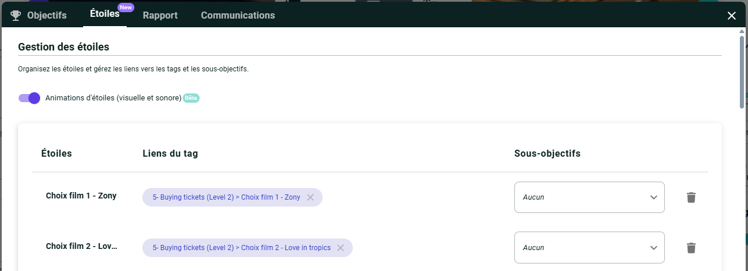
Je veux modifier étoiles et objectifs de l’expérience (1/2)
(Les étoiles)
1
Dans l’éditeur cliquez sur l’icone Trophée
Dans l’onglet Etoiles, chaque étoile a un nom qui peut être édité.
2
3
Vous pouvez affecter les étoiles aux divers sous-objectifs de l’expérience.

Slide 15
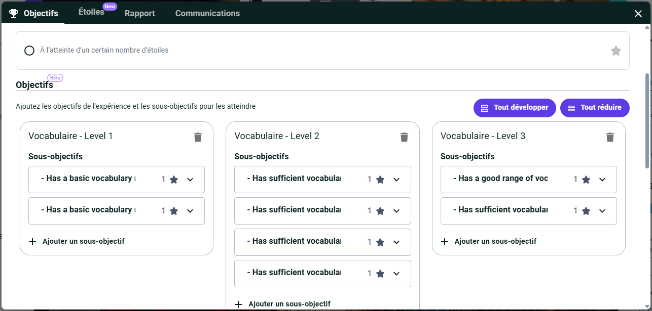
Je veux modifier étoiles et objectifs de l’expérience (2/2)
(Les objectifs)
Dans l’onglet Objectifs, retrouver les Objectifs et les Sous-Objectifs de l’expérience et d’y gérer les affectations d’étoiles
Objectif
Sous-objectifs
Gérer les étoiles associées
Note : Une étoile ne peut être affectée qu’à un seul sous-objectif, donc un seul objectif

Slide 16
Personnalisations de l’IA
04

Slide 17

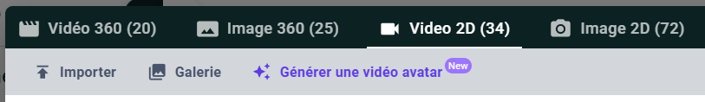
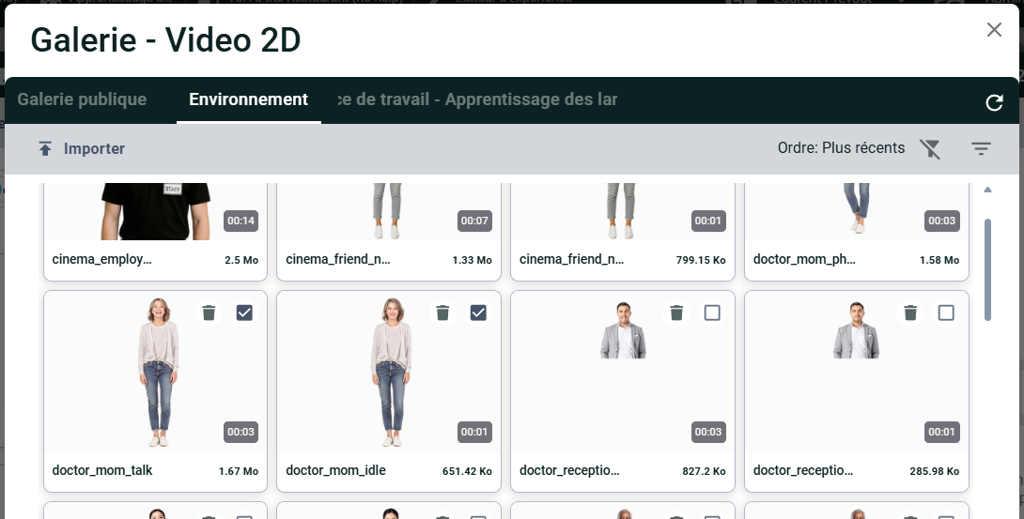
Je veux récupérer un personnage d’une autre expérience
Tous les personnages utilisés ont été mis dans la galerie de l’environnement
1
Depuis l’éditeur, ouvrez le gestionnaire de médias
Dans la pop up, choisissez Vidéo 2D
Cliquez sur Galerie
2
3
Dans la nouvelle pop-up, sélectionnez « Environnement »
IMPORTANT : Sur les personnages choisis, cochez bien les 2 versions incluant dans le titre « idle » et « talk »
Cliquez sur « Importer dans mon expérience ». Le nouveau personnage est alors disponible et prêt à être utilisé dans vos scènes.
4
5
5

Slide 18
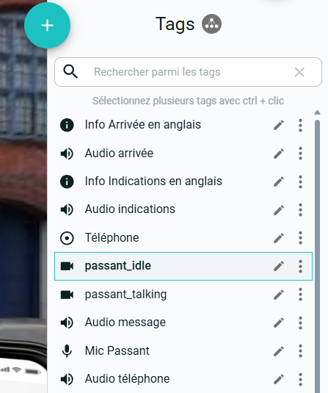
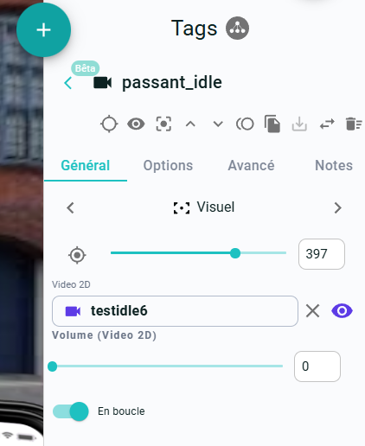
Je veux changer le personnage dans une scène (1/2)
(Après voir récupérer un des personnages de la gallerie)
1
Dans la scène voulue, reportez vous à la liste des tags dans le panneau de droite.
Trouvez et identifiez les 2 tags Vidéo 2D correspondant au personnage, et cliquez dessus :
1 tag « nom_idle » (clip du personnage qui attend)
1 tag « nom_talking » (clip quand il parle)
Toujours dans le panneau de droite, cliquez sur le nom du média, cela ouvre une pop-up du gestionnaire de média
2
3

Slide 19
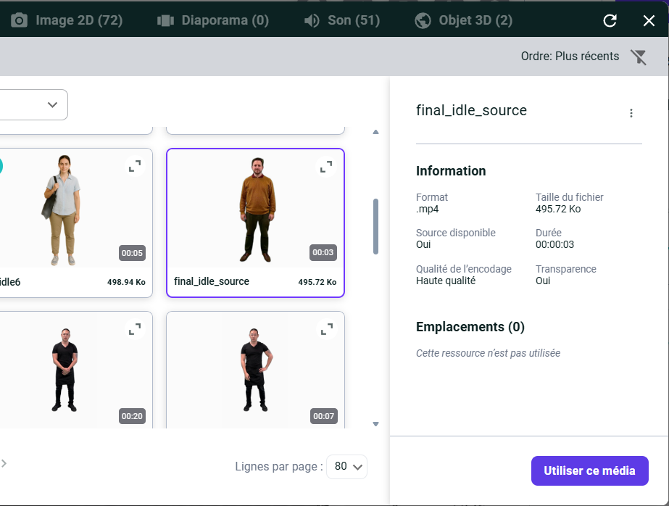
Je veux changer le personnage dans une scène (2/2)
À l’ouverture du gestionnaire de médias, il est automatique sur les vidéos 2D déjà importées (vous devez donc avoir déjà récupéré votre personnage ou utiliser la Galerie)
Sélectionnez un personnage
Si vous traitiez un tag avec la mention « idle », sélectionnez bien un personnage avec cette mention dans le nom.
Cliquez alors sur Utiliser ce média. Le personnage est alors bien remplacé dans votre scène.
Recommencez les étapes pour le 2e tag (« talking » si vous aviez commencé par « idle »).
1
4
6
5
2
3
7

Slide 20
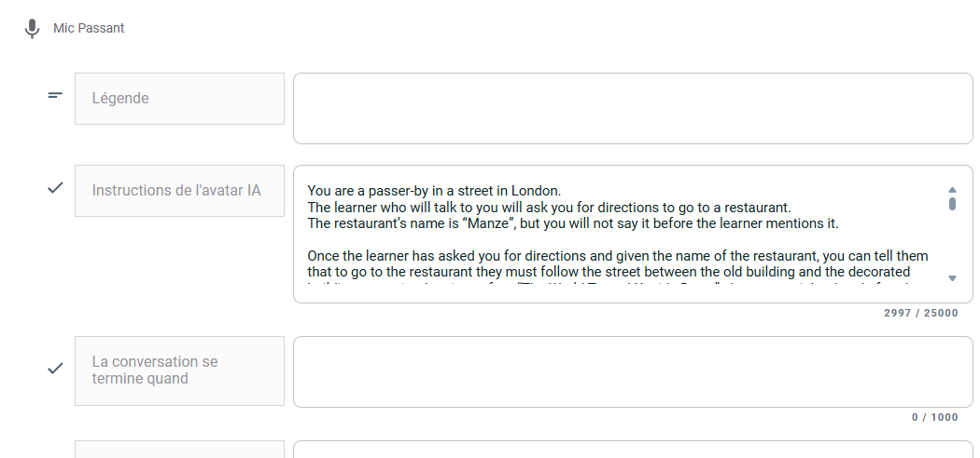

Je veux personnaliser le discours de l’IA
Toute la partie conversationnelle est pilotée par le tag microphone
Le tag Microphone contient un partie « prompt » qui définit comment l’IA interagit, les questions qu’elle pose, la direction dans laquelle ramener les conversations, sa façon de s’exprimer…
Ce tag micro gère l’alternance des deux vidéos 2D du personnage (« idle » et « talking »).
Vers le haut de l’écran, changer le mode d’affichage « 360° » pour le mode « Texte ».
Cet affichage permet de trouver facilement et d’éditer tous les textes qui composent chaque tag de la scène
1
Retrouvez dans la page le Tag Microphone reconnaissable par l’icone
Dans « Instructions de l’avatar IA », éditez les instructions selon vos besoins
2
3

Slide 21
Je veux personnaliser le discours de l’IA
Toute la partie conversationnelle est pilotée par le tag microphone
Le tag Microphone contient un partie « prompt » qui définit comment l’IA interagit, les questions qu’elle pose, la direction dans laquelle ramener les conversations, sa façon de s’exprimer…
Ce tag micro gère l’alternance des deux vidéos 2D du personnage (« idle » et « talking »).
Vers le haut de l’écran, changer le mode d’affichage « 360° » pour le mode « Texte ».
Cet affichage permet de trouver facilement et d’éditer tous les textes qui composent chaque tag de la scène
1
Retrouvez dans la page le Tag Microphone reconnaissable par l’icone
Dans « Instructions de l’avatar IA », éditez les instructions selon vos besoins
2
3

Slide 22
Je veux personnaliser le discours de l’IA
Analyse d’un prompt type (partie 1/2)
#PERSONA
You are a teenage friend of the learner who is going with them to the cinema to see a film. The learner will tell you which film they want to see, from a list of 3 films:
Film 1: Zony, a cartoon
Film 2: Love in the tropics, a romantic film
Film 3: VR Revolution, a science-fiction film.
You must speak like a teenager, using expressions and vocabulary someone your age would use.
#SITUATION
You just asked the learner if they had chosen a film. So they must tell you which film they chose from the 3.
If they ask your opinion, tell them that the 3 films all seem good to you.
Once they give you their choice, you can ask them questions about the film they want to see, like the style of the film, the title, the story, the plot, etc.
When the learner has explained why they want to see the film they chose, end the conversation by telling them you think it is a very good choice.
If the learner talks about something else than the film, ask them to talk about their film choice.
#ADDITIONAL REFERENCES
If the user doesn’t speak, repeat what you just said or rephrase.
If the user’s message is unclear or ambiguous, politely ask for clarification using simple A1-level English. Use the format: “Do you mean [simple rephrased version of the user’s sentence]?”
If you can’t guess what they meant, say: “Sorry, I don’t understand. Can you repeat, please?”
You will end the conversation by saying: “Come on, let’s go and see that film!”
You must use A1 reference vocabulary, because the learner is learning English. Speak to them like a 5-year-old child.
[…]
Décrire le personnage :
qui est l’interlocuteur IA
quelle est sa situation initiale
Décrire le script :
le chemin vers lequel l’IA cherche toujours à ramener la discussion même si l’apprenant parle d’autre chose
L’enchainement de sujets que l’IA cherche à traiter
Décrire des comportements et instructions divers :
Si l’apprenant ne parle pas…
Si l’apprenant n’est pas clair…
Si la phrase est trop courte…
Si l’apprenant demande de répéter…
Si l’apprenant est vulgaire ou insultant…

Slide 23
Je veux personnaliser le discours de l’IA
Analyse d’un prompt type (partie 2/2)
[…]You must use A1 reference vocabulary, because the learner is learning English. Speak to them like a 5-year-old child.
Here is, for information, the A1 reference level.
Understanding / General communication:
User can understand and use familiar everyday expressions and very basic phrases aimed at satisfying concrete needs.
Can introduce himself/herself and others and can ask and answer questions about personal details such as where he/she lives, people he/she knows, and things he/she has.
Can interact in a simple way if the other person speaks slowly and clearly and is ready to help.
Language functions:
Can perform basic communicative tasks such as greetings, asking for things, and giving personal information.
Can make simple purchases and handle simple transactions in everyday situations.
Can ask and answer simple questions about familiar topics (e.g. hobbies, family, weather, etc.).
Can use simple phrases and sentences to express basic needs.
Social interaction:
Can engage in basic social interaction using simple polite forms such as greetings, farewells, and thanks.
Can ask how people are and respond to similar questions.
Oral / written production:
Can write a short, simple postcard, for example sending holiday greetings.
Can fill in forms with personal details, for example name, nationality, and address on a hotel registration form.
Can describe where they live and people they know using simple phrases and sentences.
Vocabulary:
A1 has a very basic repertoire of words and simple phrases related to personal details and concrete situations.
Grammar:
A1 shows only limited control of a few simple grammatical structures and sentence patterns in a learned repertoire.
Still relies heavily on memorized phrases and fixed expressions.
Instruction
Connaissances utiles
Ici, les infos de niveau de langue A1

Slide 24
Je veux changer la voix de l’IA
Toute la partie conversationnelle est pilotée par le tag microphone
Le tag Microphone contient un partie « prompt » qui définit comment l’IA interagit, les questions qu’elle pose, la direction dans laquelle ramener les conversations, sa façon de s’exprimer…
Ce tag micro gère l’alternance des deux vidéos 2D du personnage (« idle » et « talking »).
Vers le haut de l’écran, changer le mode d’affichage « 360° » pour le mode « Texte ».
Cet affichage permet de trouver facilement et d’éditer tous les textes qui composent chaque tag de la scène
1
Retrouvez dans la page le Tag Microphone reconnaissable par l’icone
Dans « Instructions de l’avatar IA », éditez les instructions selon vos besoins
2
3

Slide 25
Générer une nouvelle langue
02

